Slide 1
正向班級文化指標 (摘自幼兒園課程與教學評估表)
2.5.1 建立尊重差異的班級文化
2.5.2 形塑互動良好的班級氣氛
2.5.3 營造自學.互學.共學的班級情境
2.5.4 引導幼兒參與公共事務

Slide 2
如何在例行性活動中
建立正向班級文化
以臺北市立大同幼兒園為例
1071109

Slide 3
臺北市立大同幼兒園-____班
馬偕醫護管理專科學校 幼兒保育科/林珈如

Slide 4
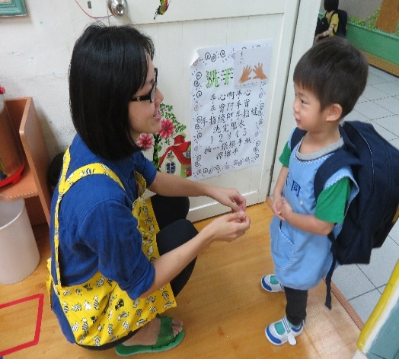
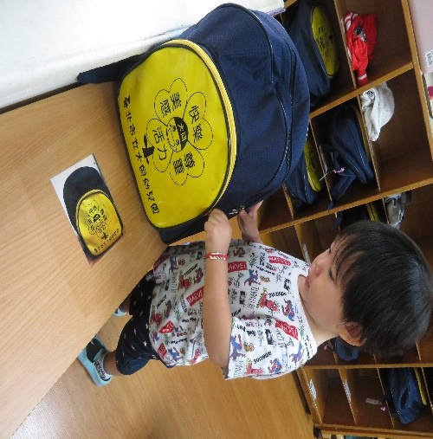
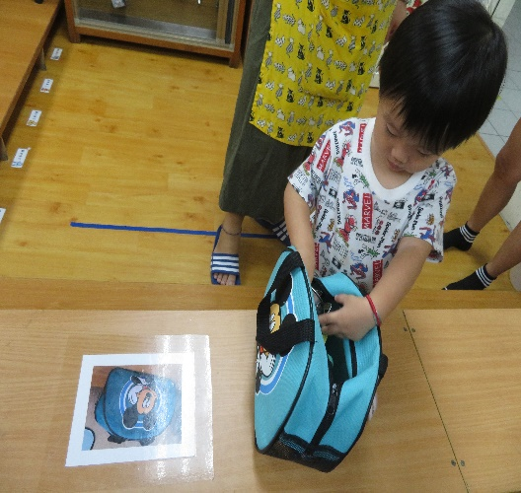
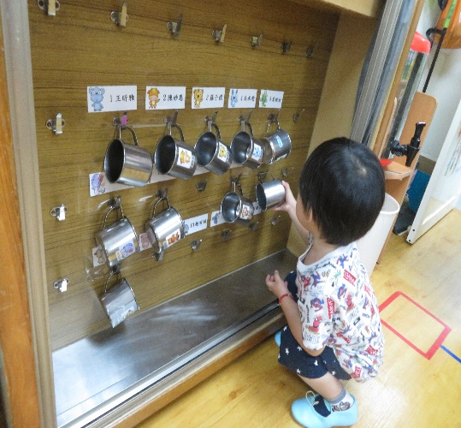
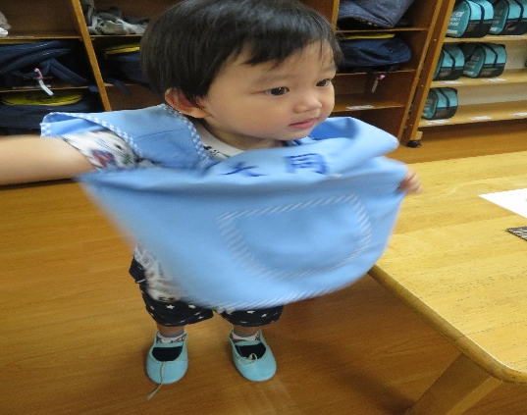
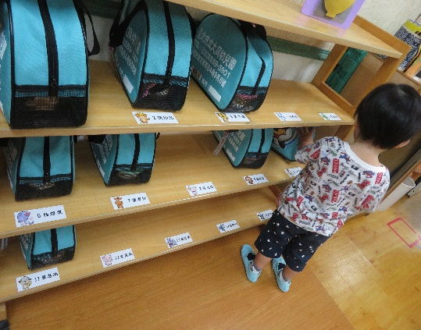
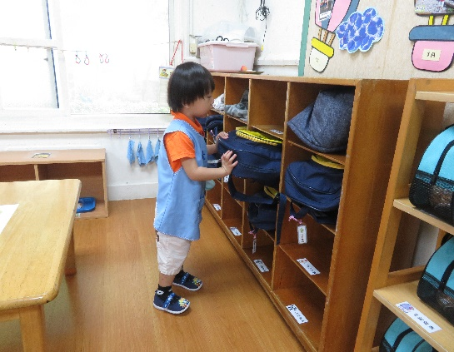
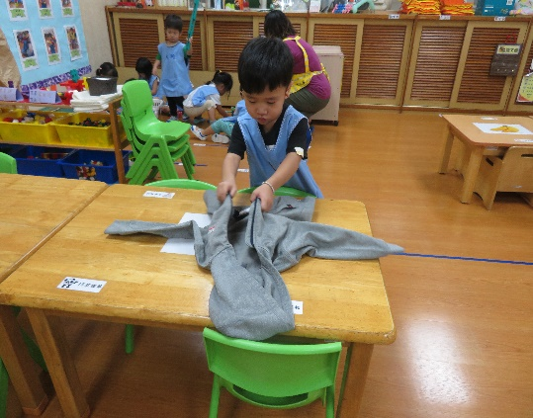
入班流程
1.與老師說早安
2.書包放在書包櫃上整理
3.餐袋放在餐袋櫃上
4.杯子掛在小動物上
5.餐袋回到小動物家 米奇要看外面
6.拿圍兜 手抓白色線 手要過山洞
7.放書包口訣
黃色要看書包櫃、兩隻手 抱起來
放平推進書包櫃、繩子記得要檢查
8.掛外套口訣
把門關起來
握握手、 點點頭、敬個禮 完成囉

Slide 5
臺北市立大同幼兒園-______班
馬偕醫護管理專科學校 幼兒保育科/鄭子暄

Slide 6
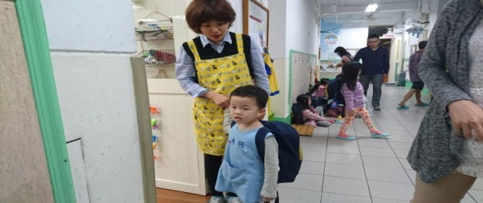
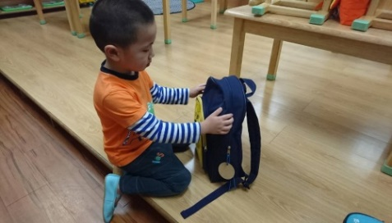
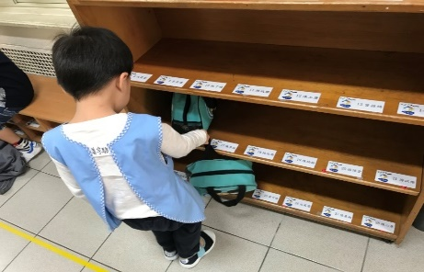
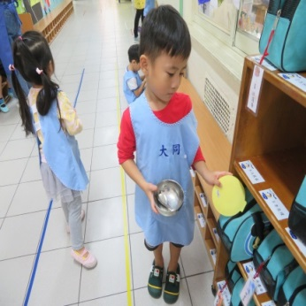
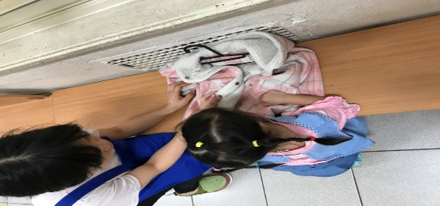
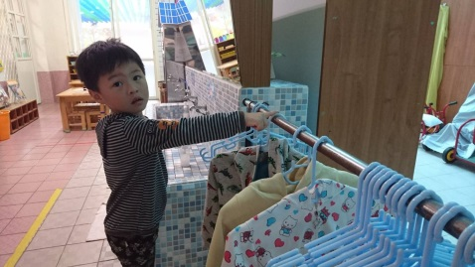
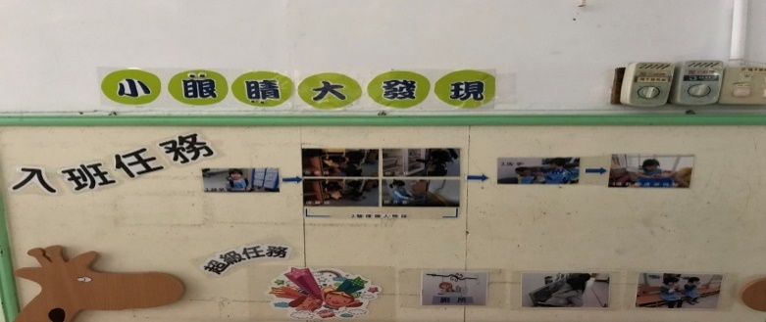
入班流程
1.道早安 !
2.從書包拿餐袋
3.放餐袋、拿碗及水杯
4.掛外套

Slide 7
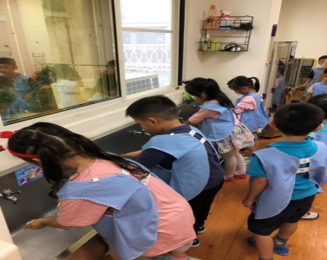
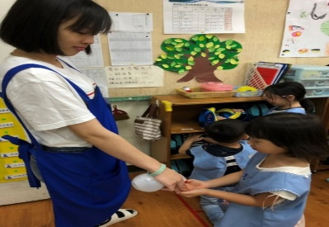
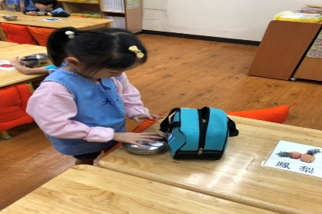
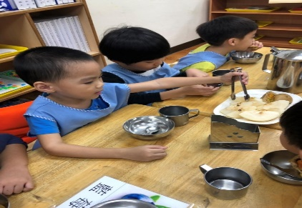
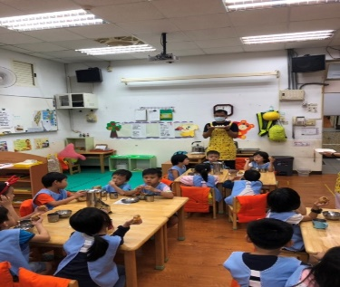
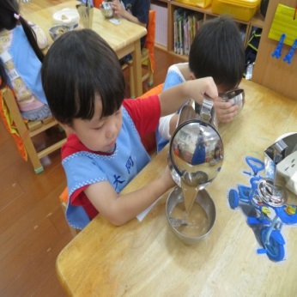
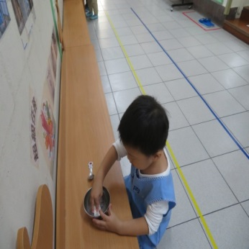
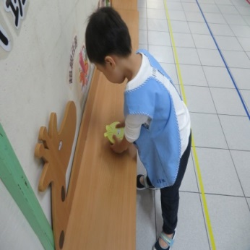
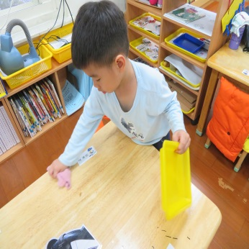
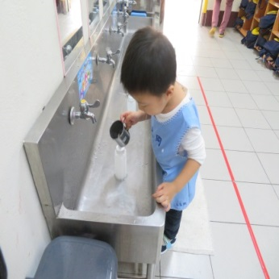
用餐流程
洗手
拿碗、放蓋
拉椅子坐下
拿餐點
開始用餐
倒飲品
擦碗
蓋子放回餐袋
擦桌
漱口

Slide 8
臺北市立大同幼兒園- _____班
馬偕醫護管理專科學校 幼兒保育科/簡家馨
國立台北健康護理大學 嬰幼兒保育系/蘇詠萱

Slide 9
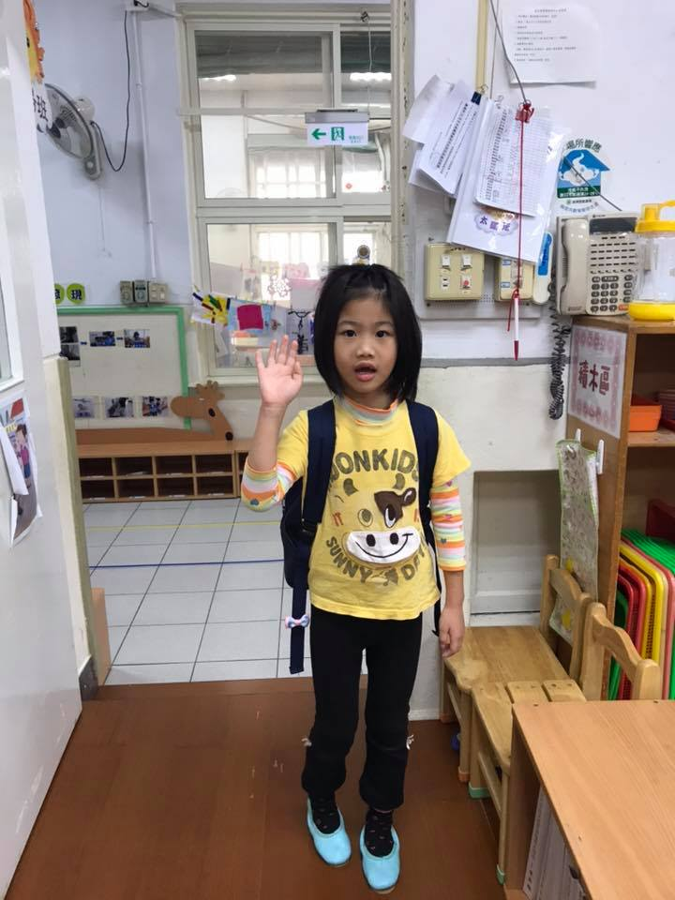
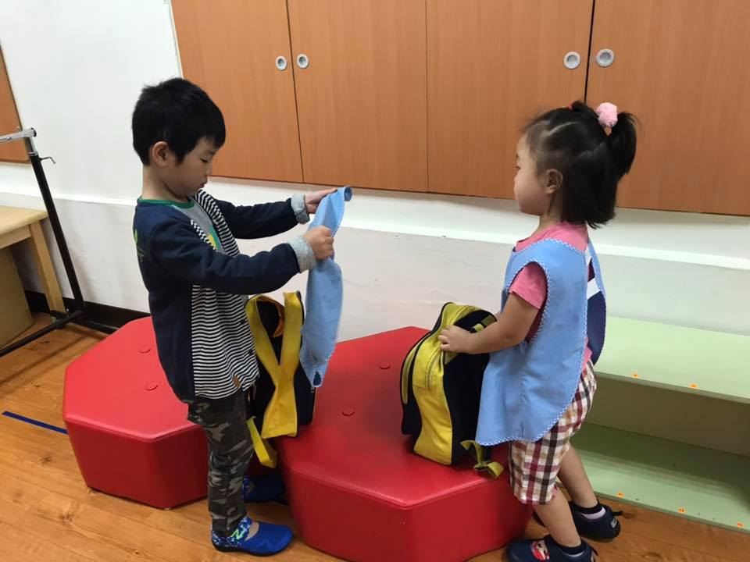
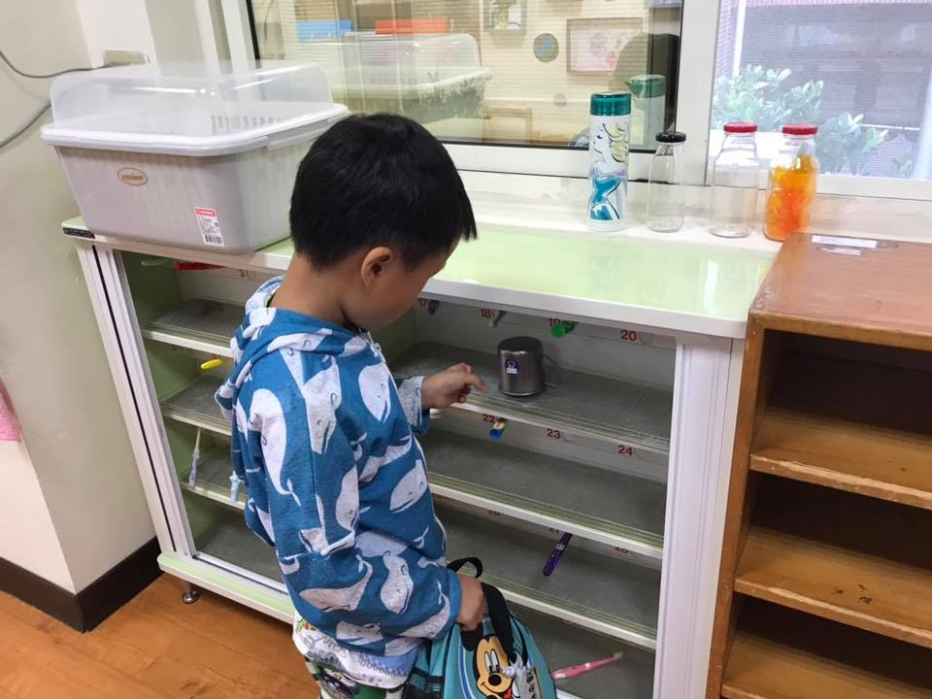
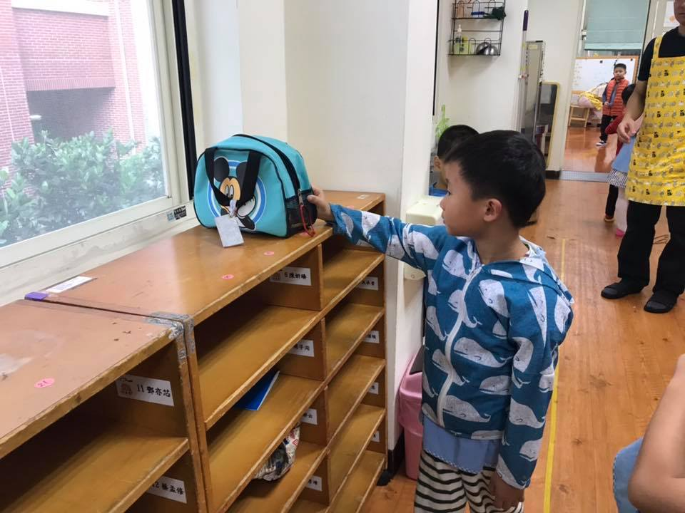
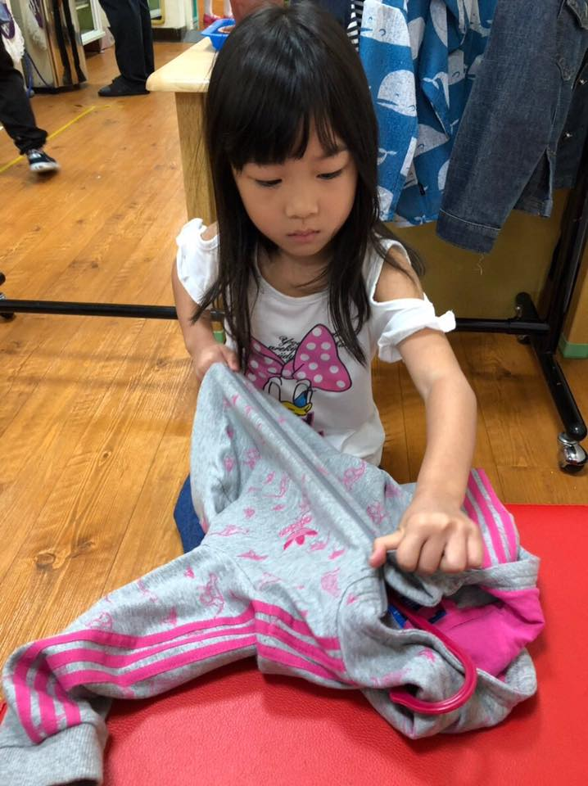
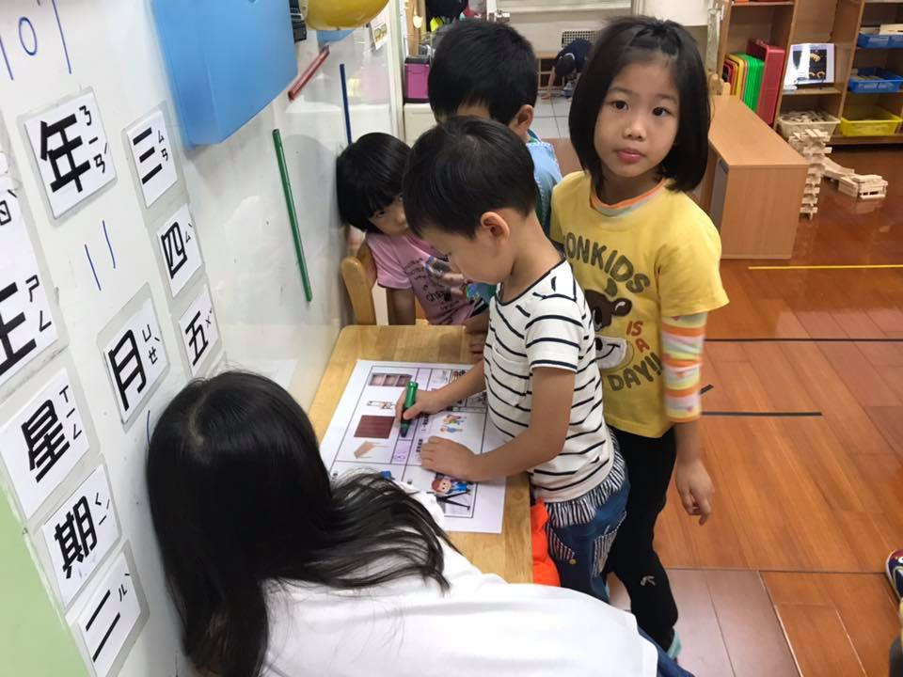
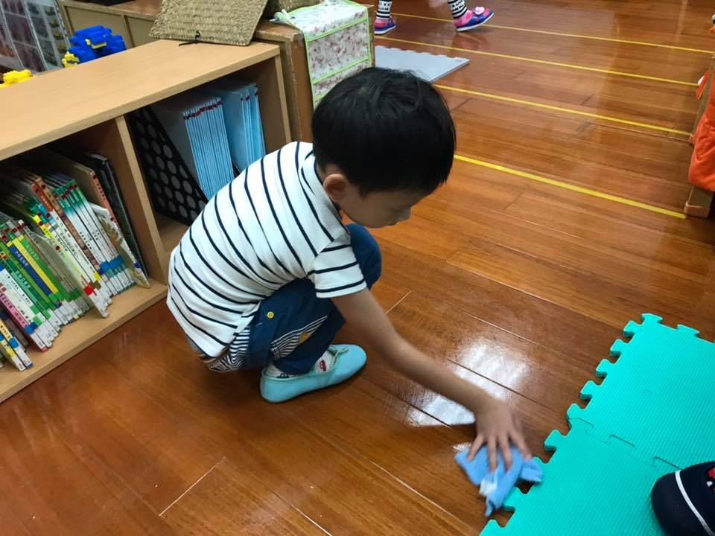
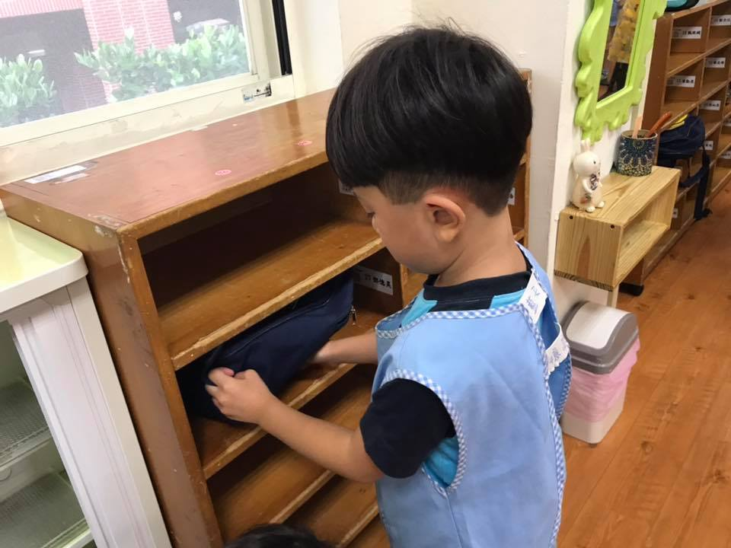
入班流程
①打招呼
②超級任務-整理書包
③超級任務-放水杯
④超級任務-放餐袋
⑤超級任務-放書包
⑥超級任務-掛外套
⑦選擇整潔工作
⑧我們的教室

Slide 10
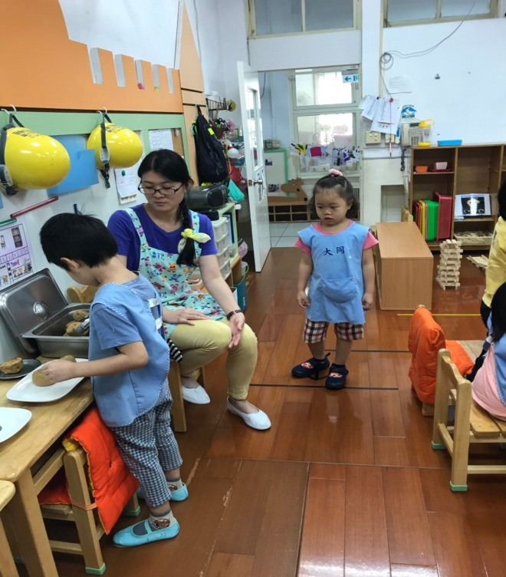
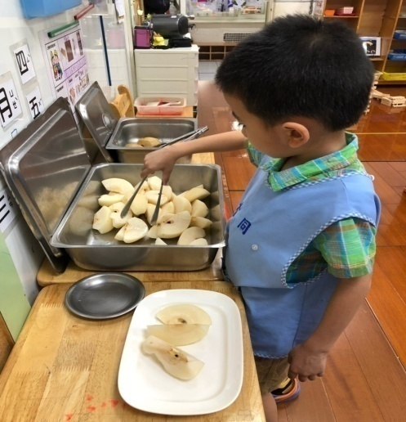
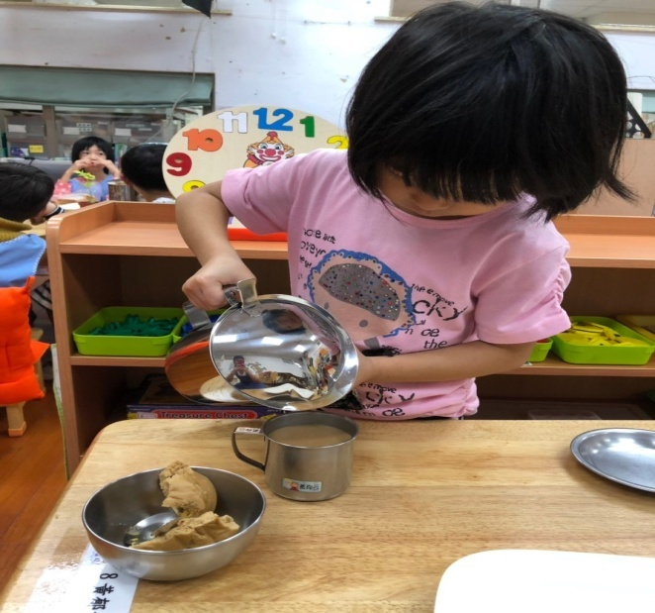
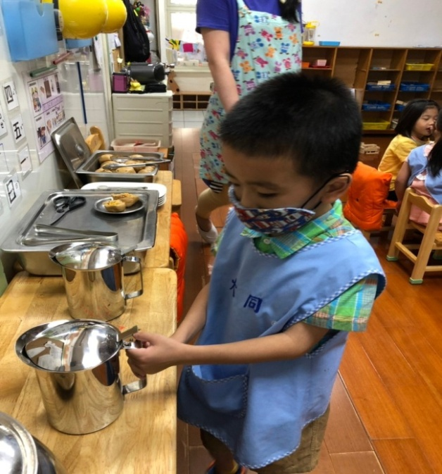
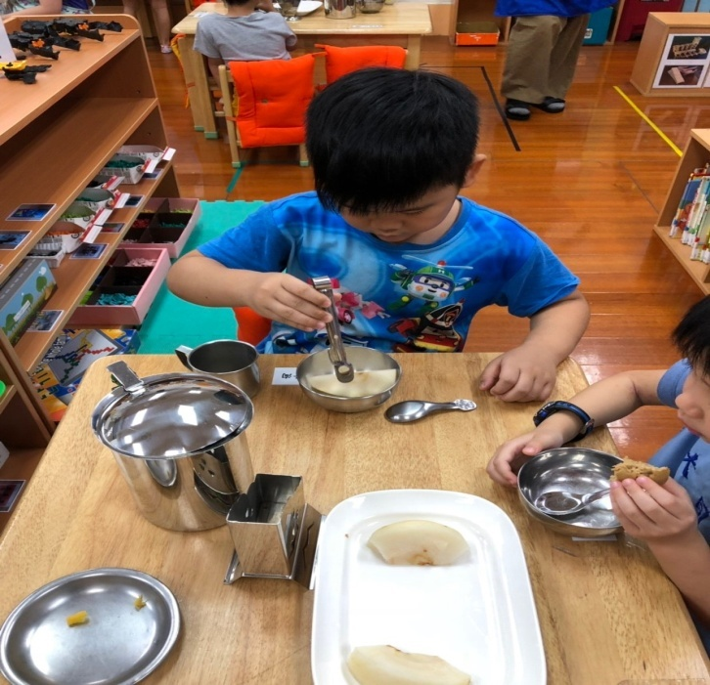
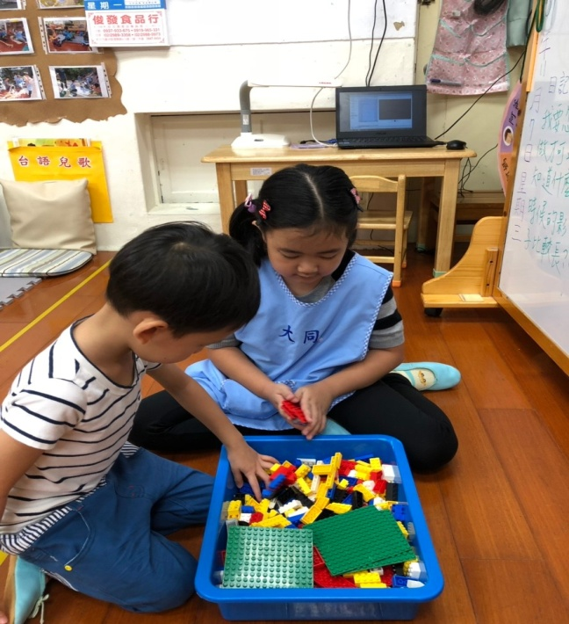
用餐程序
小桌長點數人數
幼兒自行夾取餐點到碗中
小桌長排隊領取餐點
各桌幼兒為大家夾水果
小桌長領取各桌飲品
幼兒自行將飲品倒入杯中
幼兒自行夾取水果到碗中
轉銜時間-教玩具操作

Slide 11
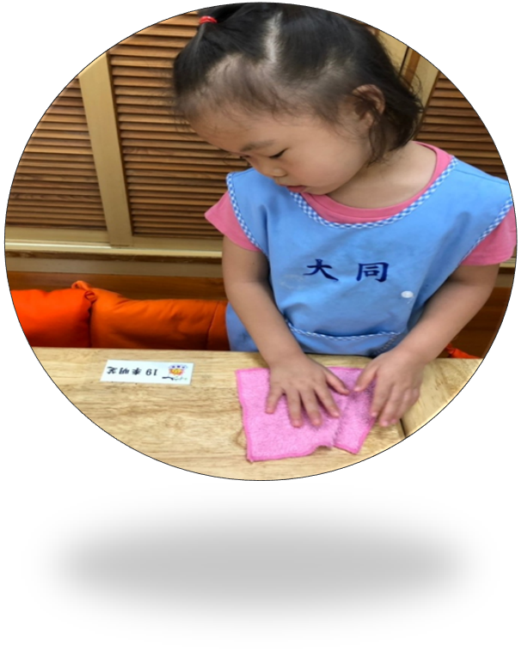
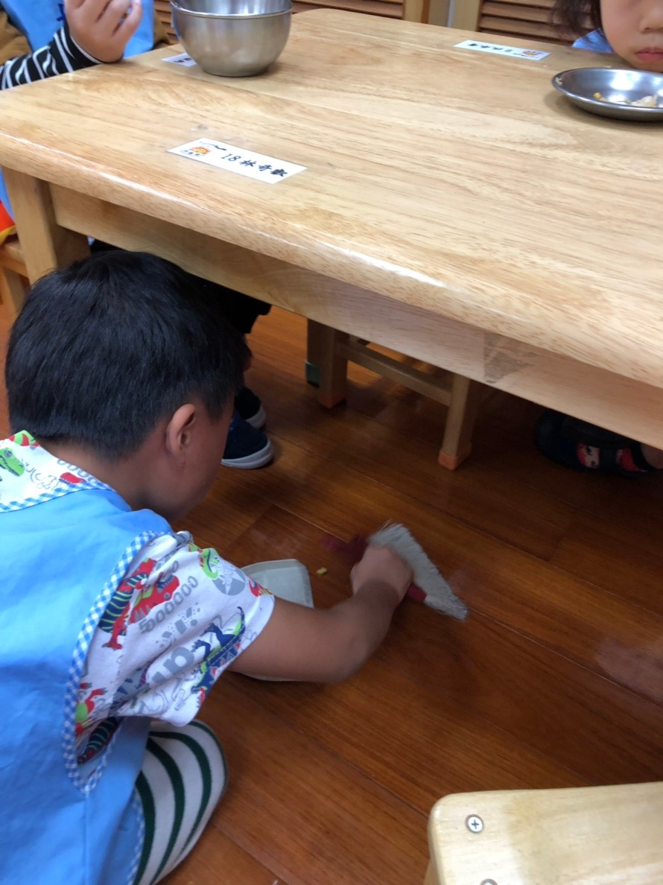
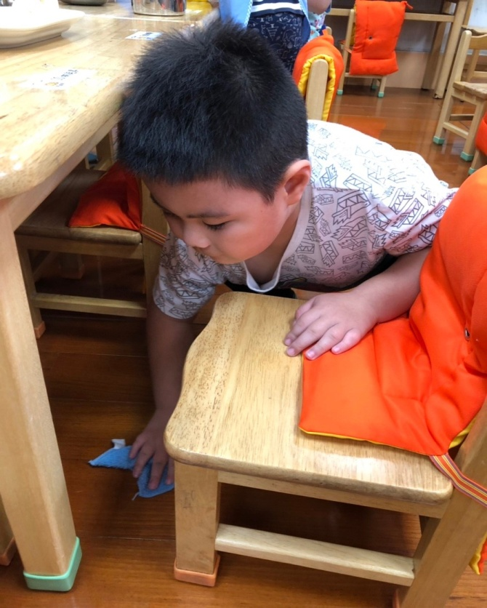
餐後收拾
幼兒整理桌面-紅色抹布
幼兒清掃桌底
幼兒擦拭桌底-藍色抹布

